Slide 1
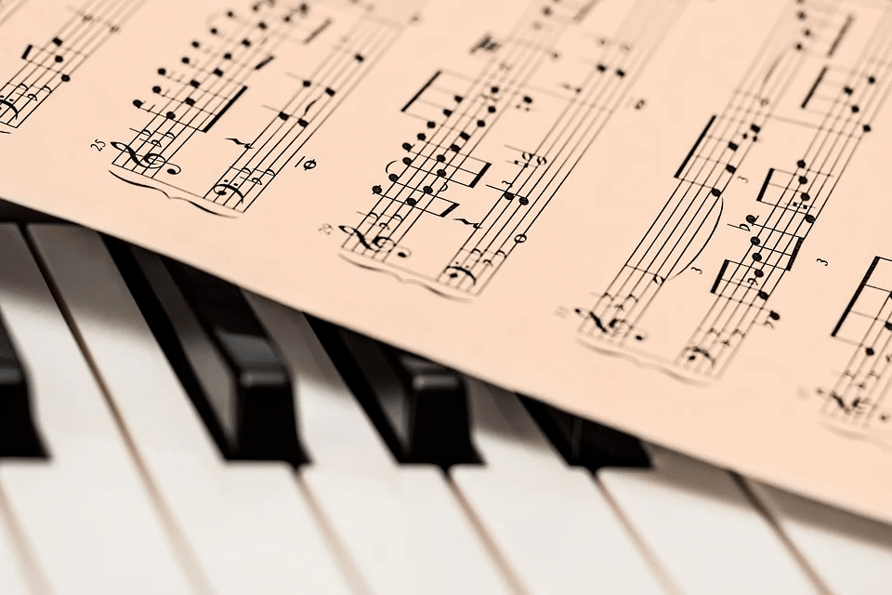
Le tempérament musical
Guillaume Bertello
20/02/2021
Notes:
Origines:
- Confinement -> Accord du piano
- Cours d’harmonie sur la fugue
- Recherches recentes personnelles

Slide 2


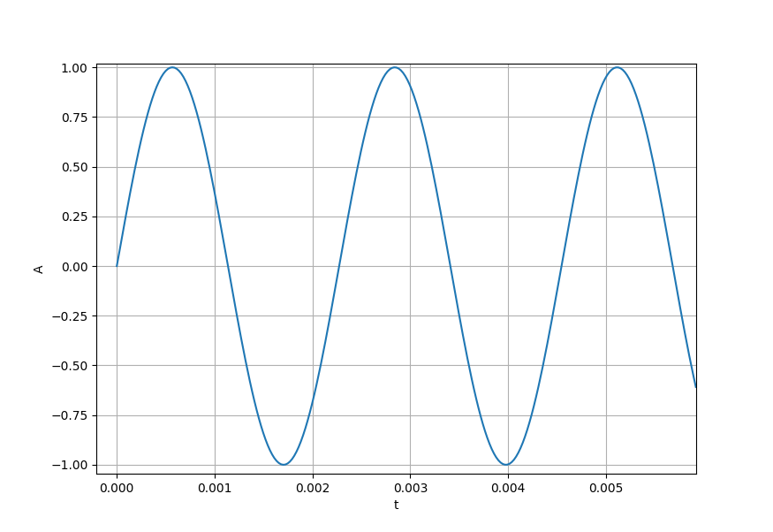
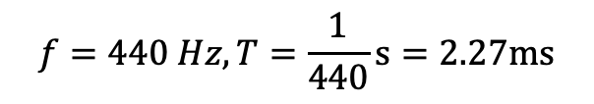
Qu’est-ce qu’un son ?
$$f=440 Hz,T=\frac{1}{440}s=2.27ms$$
La4
Un son est une vibration de l’air.
Cette vibration s’assimile à un phénomène périodique.
Un phénomène périodique se caractérise par sa période, qui est la durée qui se reproduit identiquement lorsqu'on se décale dans le temps de cette même durée.
La fréquence dite fondamentale est l'inverse de la période d'un son périodique.
période

Slide 3
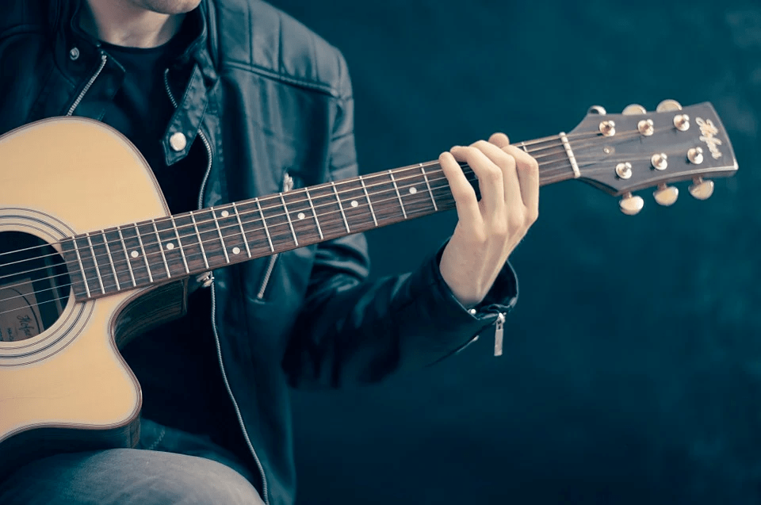
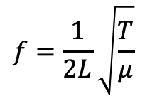
La corde vibrante
Le son d’une corde vibrante, pour une tension et une masse linéique données, est liée à sa longueur, dont dépend sa fréquence de vibration
$$f=\frac{1}{2L}\sqrt{\frac{T}{μ}}$$
https://fr.wikipedia.org/wiki/Corde_vibrante
f est la fréquence d’oscillation
T est la tension du fil
μ est la masse linéique du fil
L est la longueur du fil

Slide 4

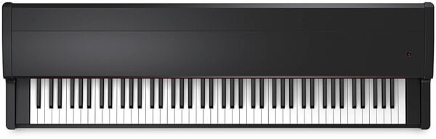
L’octave
Lorsqu’on fait varier la fréquence de la corde dans un rapport de 2, on obtient des sons séparés d’un octave
La3 (220 Hz)
La4 (440 Hz)
La5 (880 Hz)

Slide 5
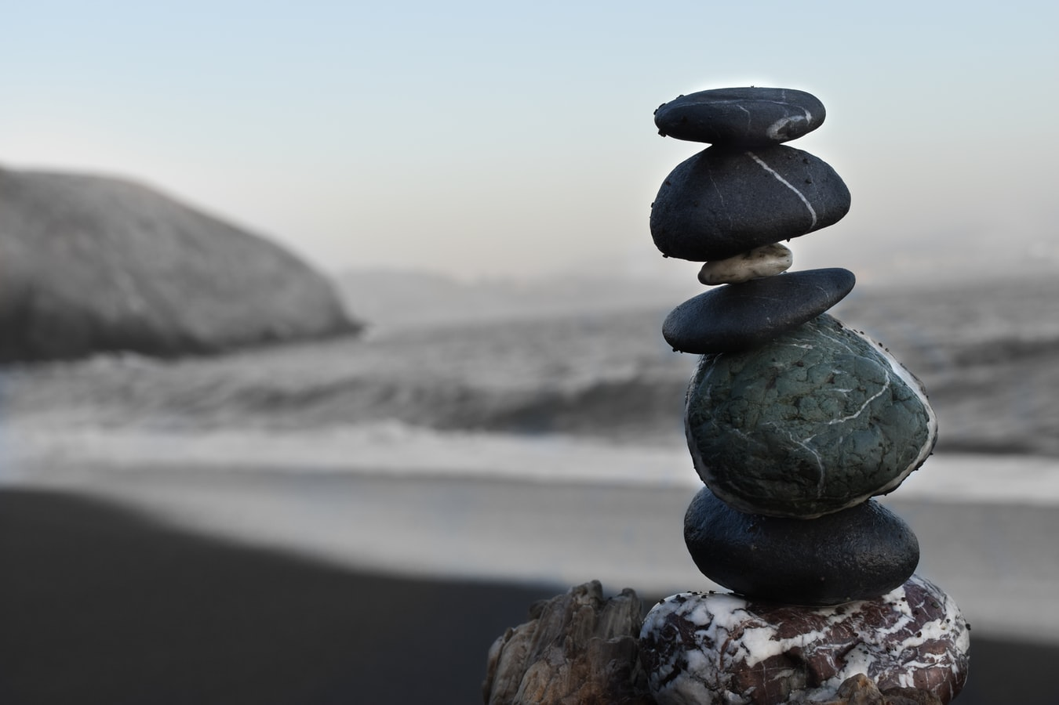
Ce que Pythagore a découvert
Lorsqu’on fait varier la longueur (donc la fréquence) de la corde dans un rapport 3/2, on obtient des sons séparés d’une quinte.
Cet intervalle est considéré comme harmonieux
La4 (440 Hz)
Mi5 (660 Hz)
La4 + Mi5 (440 + 660 Hz)

Slide 6
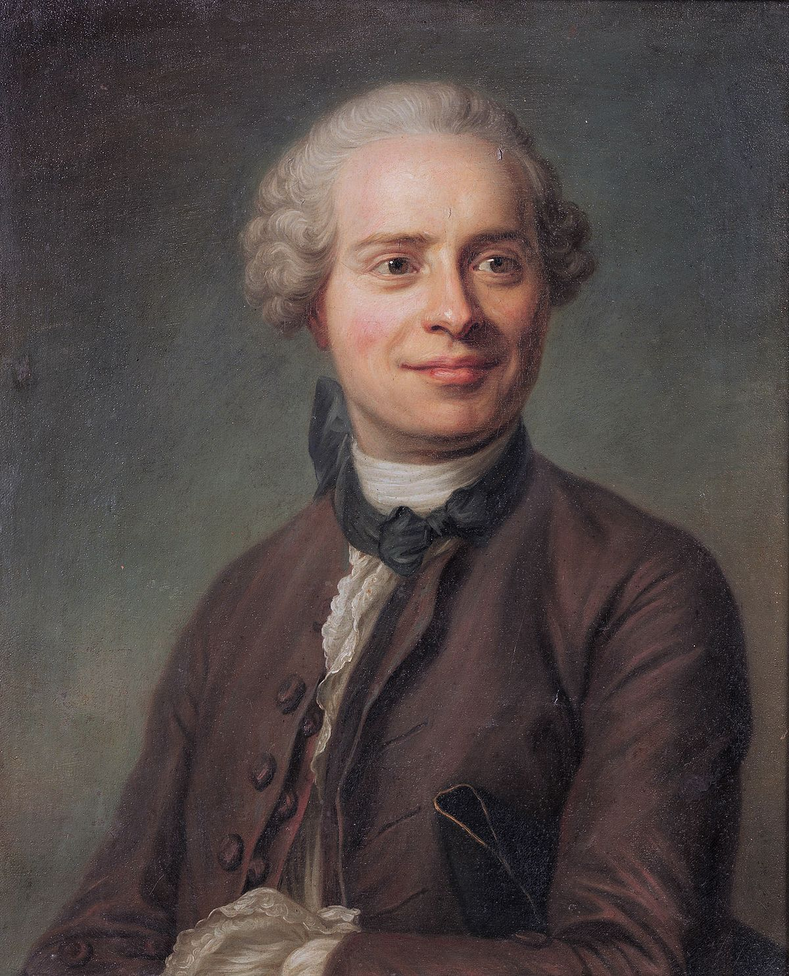
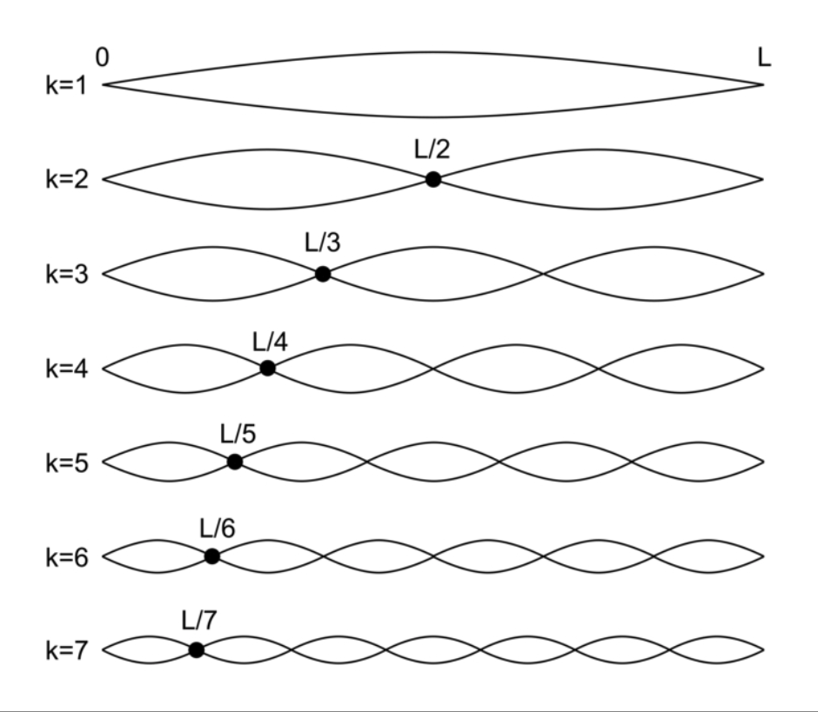
Il y a une raison à cela
Le mouvement d’une corde vibrante tendue entre deux points fixes est une combinaison de vibrations, chacune correspondant à un mode ayant l'aspect de k fuseau(x) identiques (harmonique k)
C’est le phénomène de propagation des ondes.
Jean Le Rond d’Alembert
(1717 – 1783)
https://fr.wikipedia.org/wiki/Onde_sur_une_corde_vibrante

Slide 7
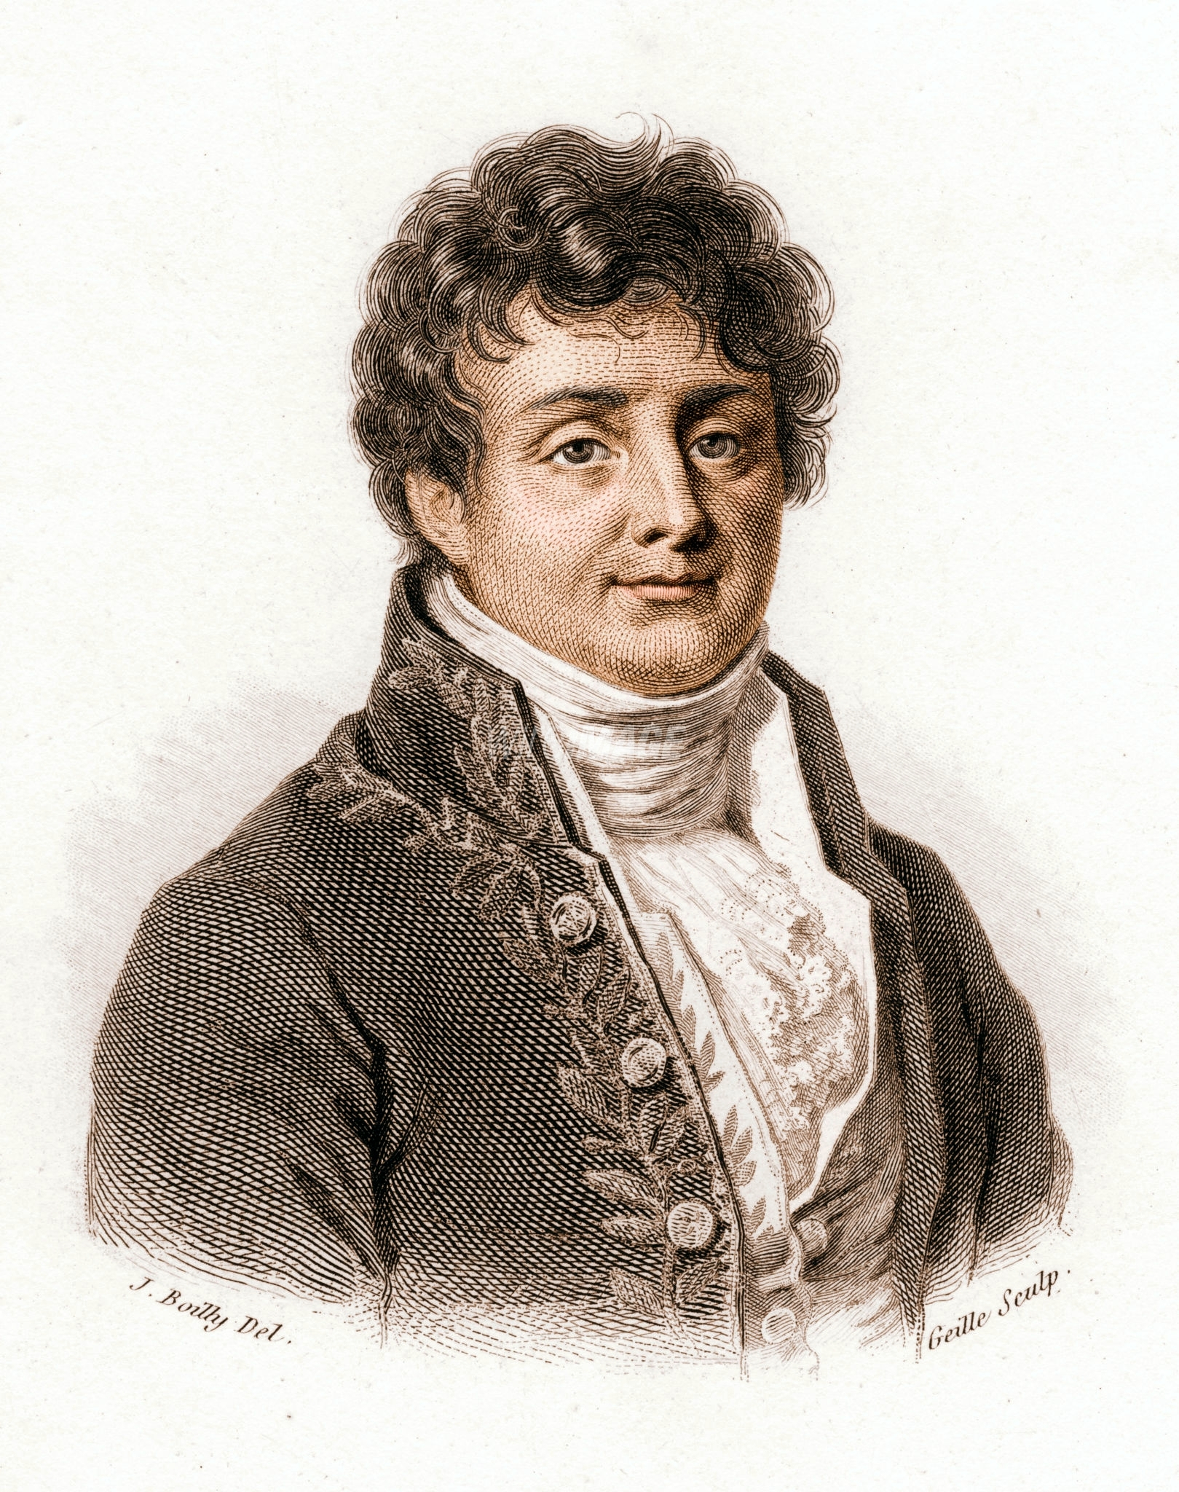
Représentation des harmoniques
Un signal périodique de fréquence f et de forme quelconque peut être obtenu en ajoutant à une sinusoïde de fréquence f (fondamentale) , des sinusoïdes dont les fréquences sont des multiples entiers de f.
amplitude
Harmonique 1
(Fondamentale)
Harmonique 2
Harmonique 3
Harmonique 4
fréquence
f
2f
3f
4f
Joseph Fourier
(1768 – 1830)
https://fr.wikipedia.org/wiki/S%C3%A9rie_de_Fourier

Slide 8
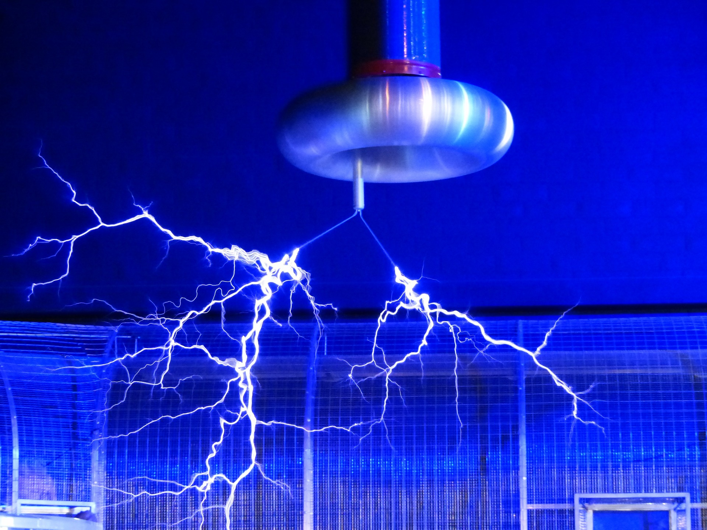
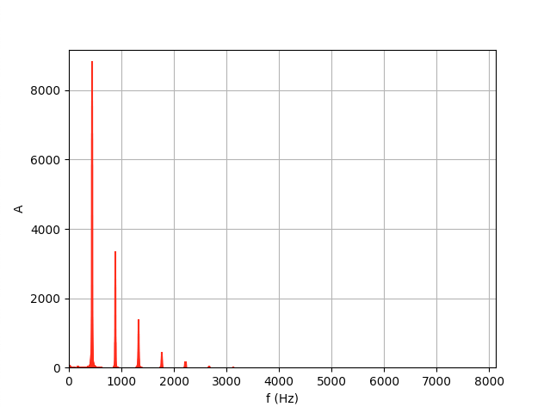
Exemple d’une transformée de Fourier du La4 au piano

Slide 9

La définition originale de l’harmonie
A
A
H1
H1
H2
H2
La4
H3
La4
H3
H4
H4
f
Quinte
(x3/2)
f
Octave
(x2)
440
880
1320
1760
440
880
1320
1760
A
A
H1
H1
H2
La5
H2
Mi5
f
f
880
1760
660
1320
L’harmonie au sens de Pythagore est l’association de sons partageant des harmoniques communes

Slide 10
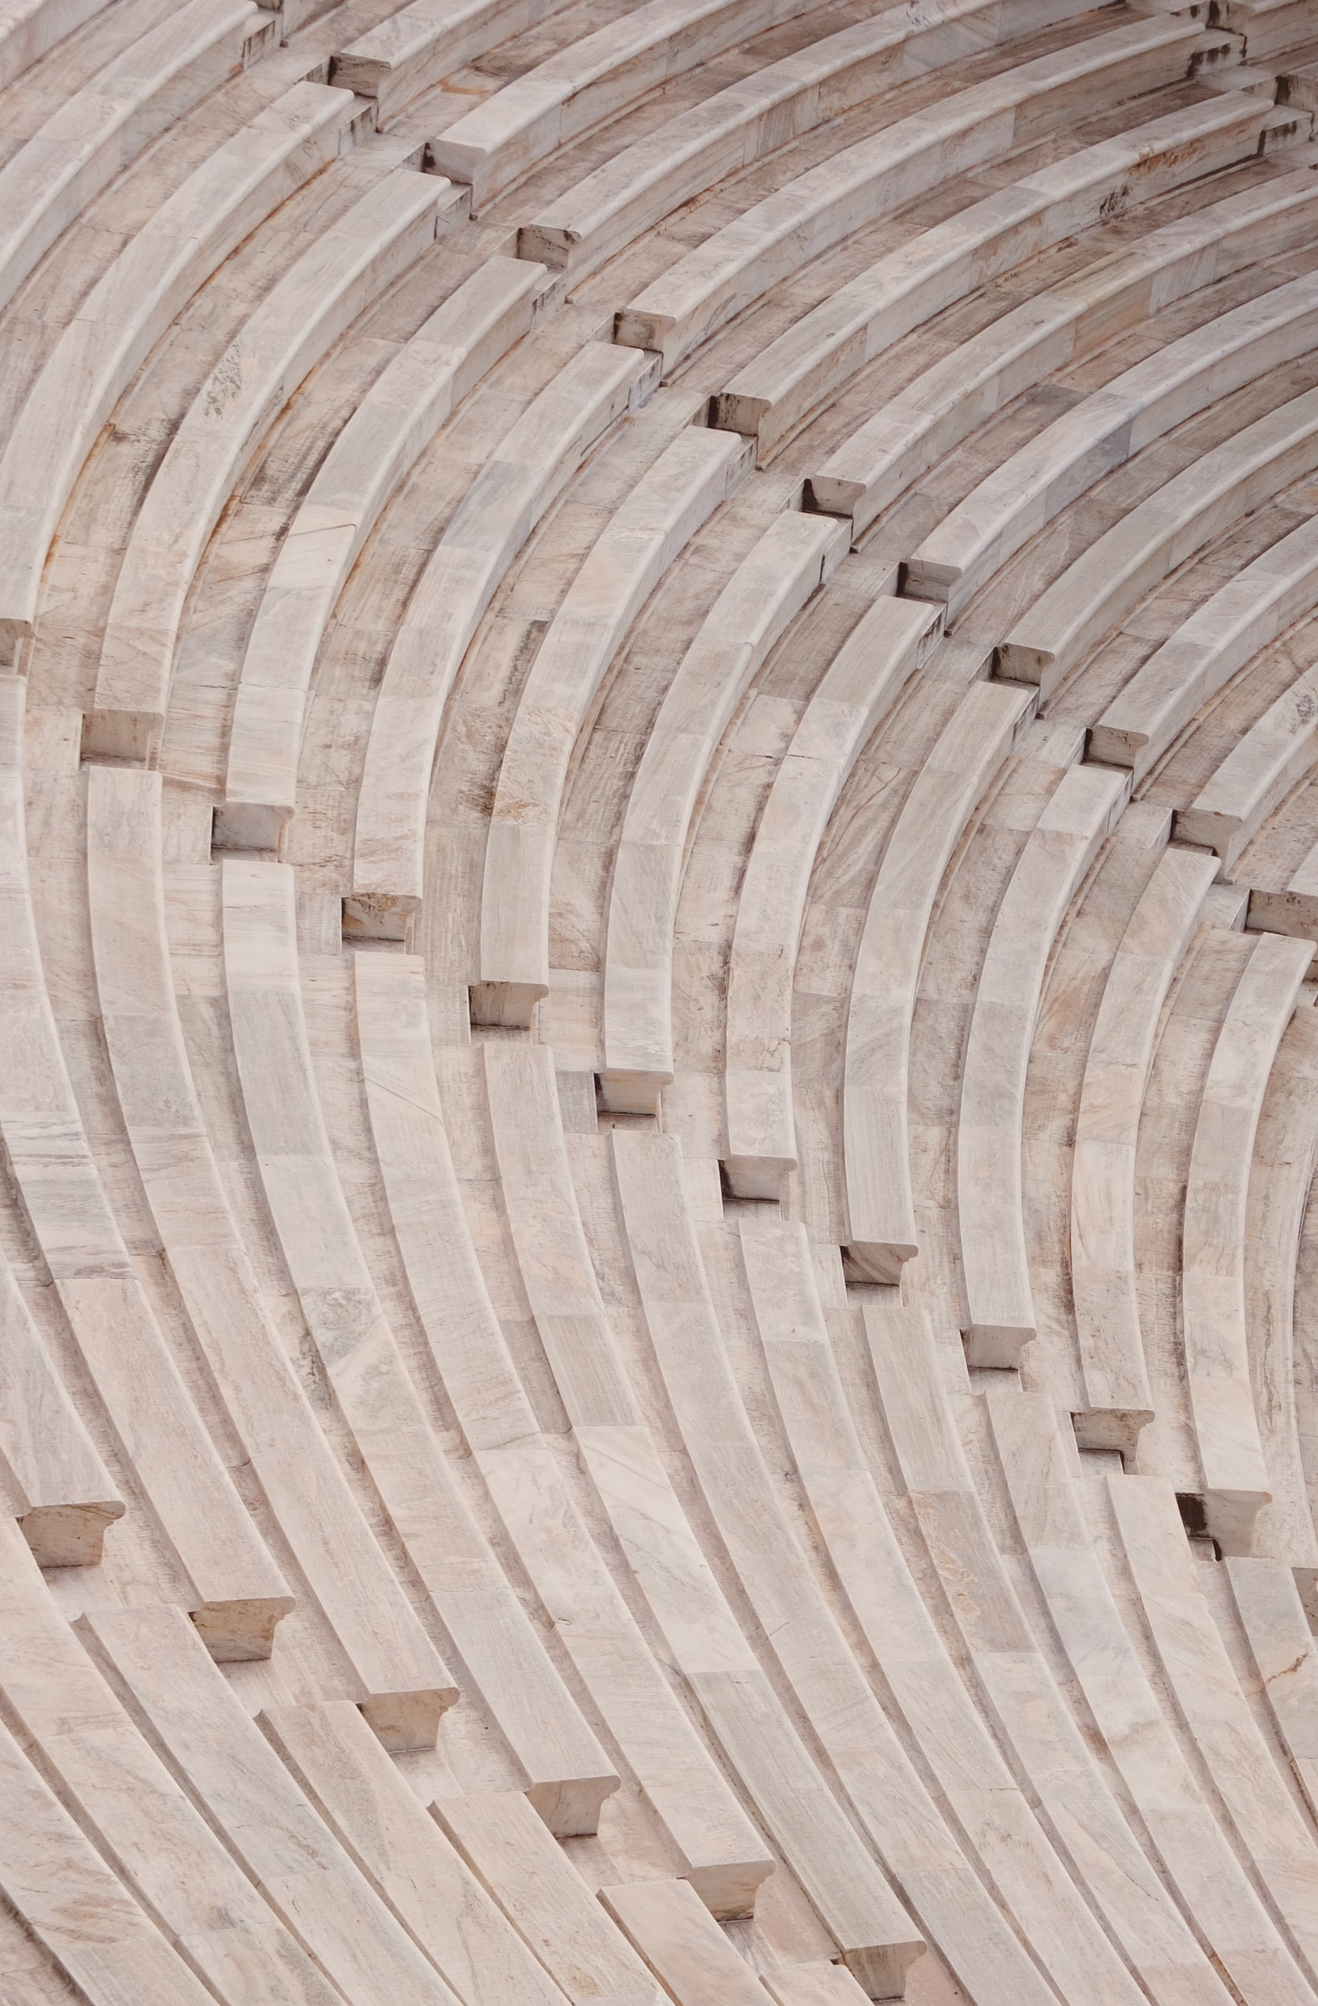
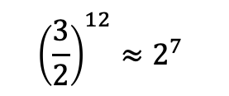
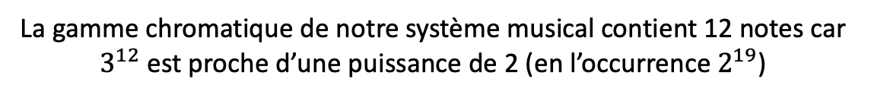
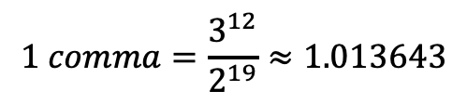
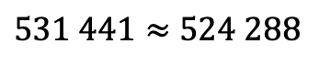

La gamme pythagoricienne
x 3/2 / 2
La5 (446.00)
x 3/2 / 2
Ré5 (594.67)
Le cycle de 12 quintes se déroule sur 7 octaves
x 3/2
Sol5 (792.89)
x 3/2 / 2
Do4 (528.60)
$${\left(\frac{3}{2}\right)}^{12}≈2^{7}$$
x 3/2
Fa5 (704.79)
x 3/2 / 2
La#4 (469.86)
$$3^{12}≈2^{19}$$
x 3/2 / 2
Ré#5 (626.48)
$531 441≈$ $524 288$
x 3/2
Sol#5 (835.32)
$$1 comma=\frac{3^{12}}{2^{19}}≈1.013643$$
x 3/2 / 2
Do#5 (556.88)
x 3/2
Fa#5 (742.50)
x 3/2 / 2
Si4 (495.00)
x 3/2
Mi5 (660.00)
La4 (440.00)
La gamme chromatique de notre système musical contient 12 notes car $3^{12}$ est proche d’une puissance de 2 (en l’occurrence $2^{19}$)

Slide 11

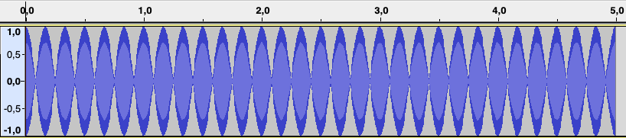
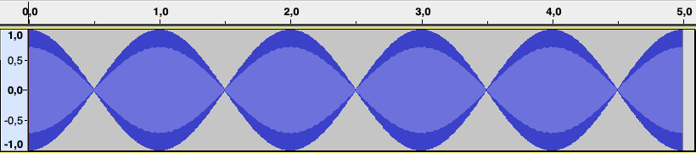
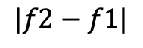

Mais il y a un problème: le phénomène de battements…
$$|f2−f1|$$
La 440
La 446
La 440 + La 446
(6 battements / sec)
La 440
La 441
La 440 + La 441
(1 battement / sec)
https://fr.wikipedia.org/wiki/Battement_(acoustique)
$$\sin{p+\sin{q=2 sin⁡\left(\frac{p+q}{2}\right)sin⁡\left(\frac{p−q}{2}\right)}}$$

Slide 12
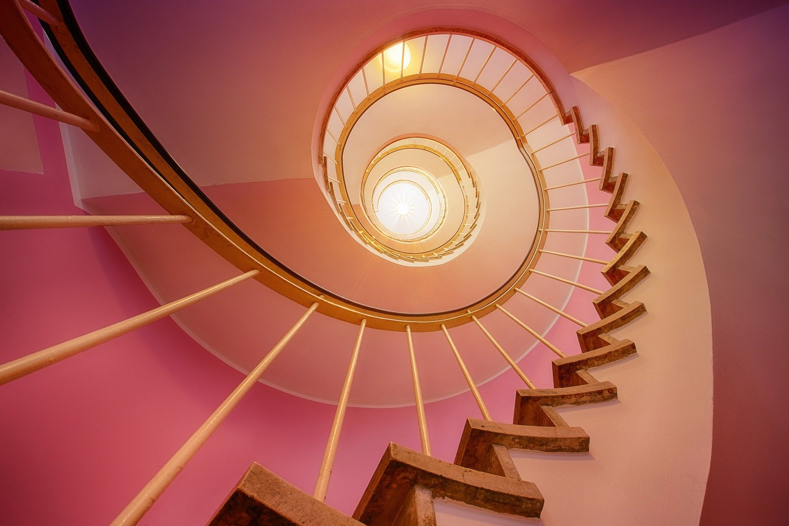
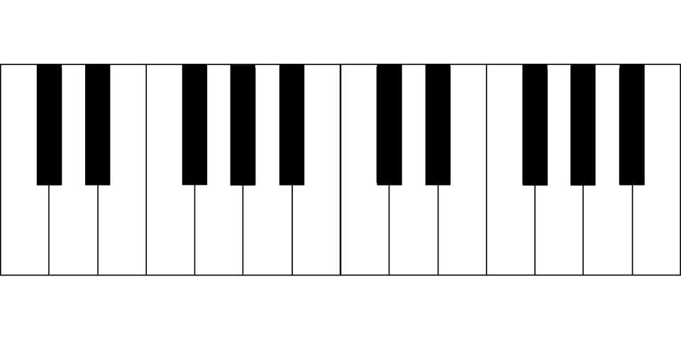
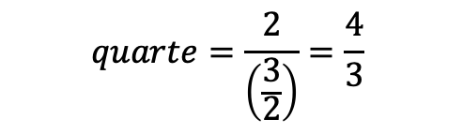
La quarte: renversement parfait de la quinte parfaite
$$quarte=\frac{2}{\left(\frac{3}{2}\right)}=\frac{4}{3}$$
A
3 x 4te
5 x 4te
6 x 4te
4 x 4te
2 x 4te
6 x 5te
H1
H2
La4
H3
H4
f
0
2 x 5te
4 x 5te
1 x 4te
1 x 5te
3 x 5te
5 x 5te
Quarte
(x4/3)
440
880
1320
1760
A
Le TRITON apparait comme l’intervalle le moins harmonique
H1
Ré5
H2
H3
f
586.67
1173.33
1760
La 440
Ré 586.67
La 440 + Ré 586.67

Slide 13
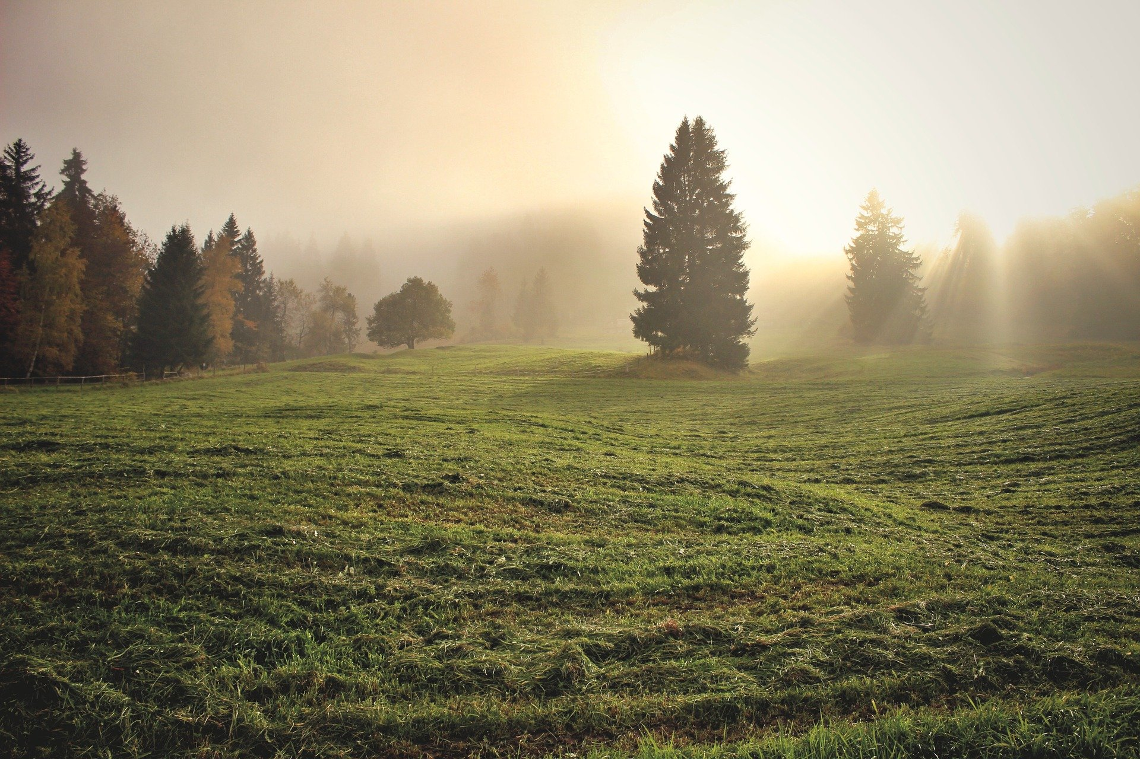
A la recherche d’une 5e harmonique commune
A
H1
H2
La4
H3
H4
H5
f
440
880
1320
1760
2200
Tierce
(x 5/4)
Sixte
(x 5/3)
A
A
H1
H1
H2
H2
Do#5
H3
Fa#5
H4
H3
f
f
550
1100
1650
2200
733,33
1466,66
2200
La 440
Do# 550
La 440 + Do# 550
La 440
Fa# 733.33
La 440 + Fa# 733.33

Slide 14

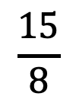
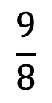
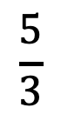


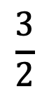

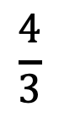
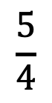

La gamme de Zarlino
Zarlino
$$\frac{16}{15}$$
$$\frac{6}{5}$$
$$\frac{45}{32}$$
$$\frac{8}{5}$$
$$\frac{9}{5}$$
$$\frac{9}{8}$$
$$\frac{5}{4}$$
$$\frac{4}{3}$$
$$\frac{3}{2}$$
$$\frac{5}{3}$$
$$\frac{15}{8}$$
Pythagore
1
La dominante reste la modulation la plus harmonieuse (cf fugue)

Slide 15
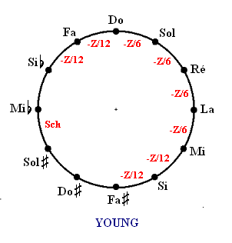
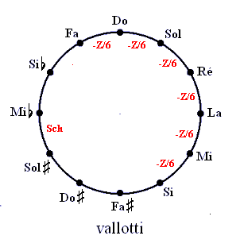
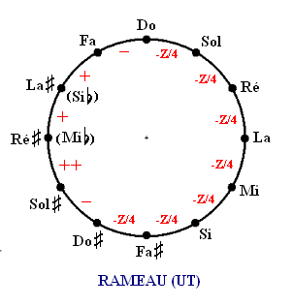
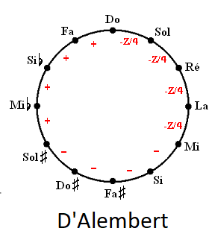
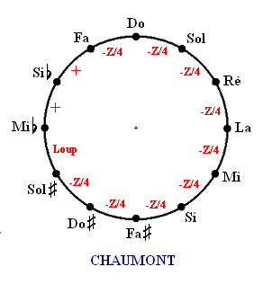
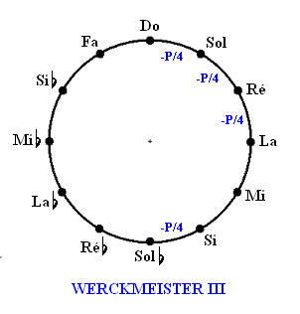
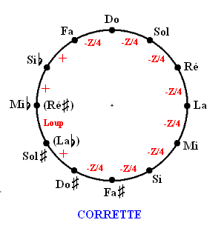
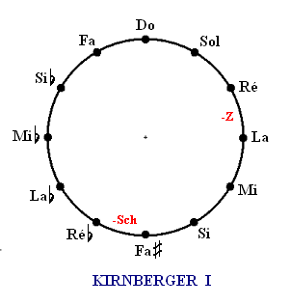
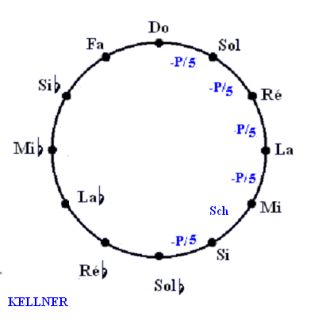
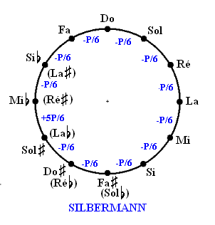
Les tempéraments inégaux du baroque
https://fr.wikipedia.org/wiki/Temp%C3%A9rament_in%C3%A9gal

Slide 16
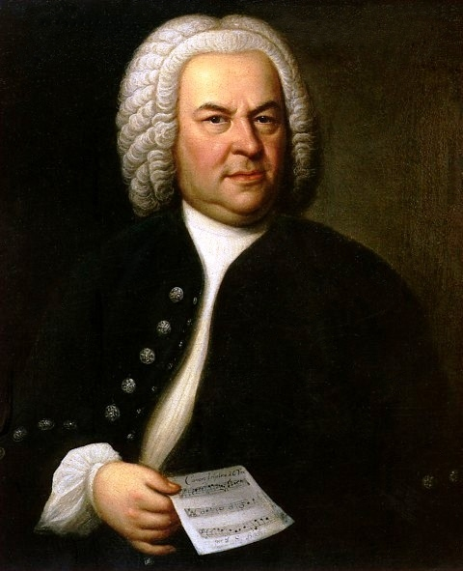
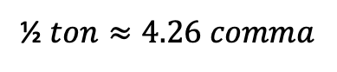
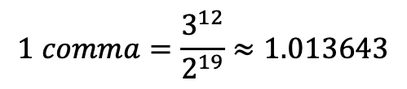
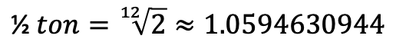
Bach a mis tout le monde d’accord avec le tempérament égal
Même intervalle a chaque demi-ton
Gamme
$$1 comma=\frac{3^{12}}{2^{19}}≈1.013643$$
$$\text{½} ton=\sqrt[12]{2}≈1.0594630944$$
½ $ton≈4.26 comma$

Slide 17
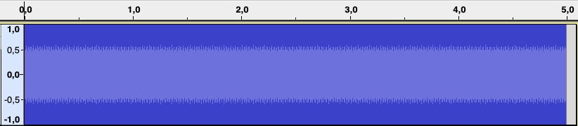
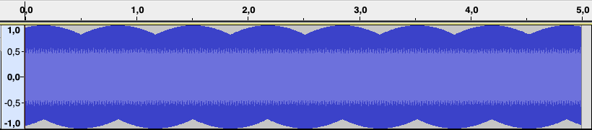
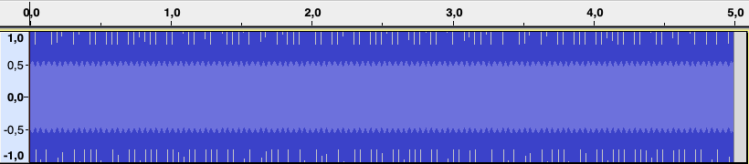
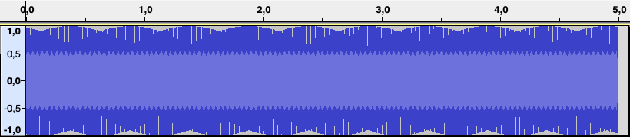
Les battements sont maintenant « dilués » un peu partout
La quinte et la quarte ne sont plus parfaites
Mais sont très proches de la perfection
Les battements s’entendent légèrement sur les harmoniques
A
La 440
A
Mi 659.26
5te parfaite
La 440 + Mi5 660
5te juste
La 440 + Mi5 659.26
H1
H1
H2
H2
H3
0 battements / sec
1.48 battements / sec
f
f
440
880
1320
659.26
1318.52
A
A
H1
La 440
H1
Ré 586.67
4te parfaite
La 440 + Ré5 586.67
4te juste
La 440 + Ré5 587.33
H2
H2
H3
H3
H4
f
f
0 battements / sec
1.99 battements / sec
440
880
1320
1760
587.33
1174.66
1761.99

Slide 18
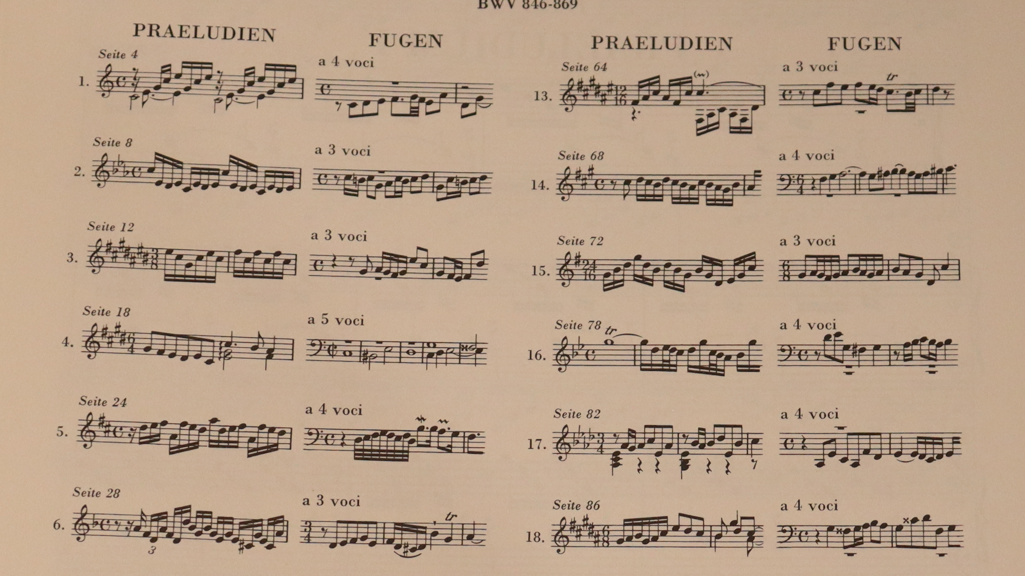
Le clavier bien tempéré est une réponse aux détracteurs argumentant que ce tempérament « tuait » les tonalités

Slide 19
Comparaison des 3 tempéraments évoqués
Note | Pythagore | Zarlino | Bach
La4 | 440.00 | 440.00 | 440.00
La#4 | 469.86 | 469.33 | 466.16
Si4 | 495.00 | 495.00 | 493.88
Do5 | 528.60 | 528.00 | 523.25
Do#5 | 556.88 | 550.00 | 554.37
Ré5 | 594.67 | 586.67 | 587.33
Ré#5 | 626.48 | 618.75 | 622.25
Mi5 | 660.00 | 660.00 | 659.26
Fa5 | 704.79 | 704.00 | 698.46
Fa#5 | 742.50 | 733.33 | 739.99
Sol5 | 792.89 | 792.00 | 783.99
Sol#5 | 835.32 | 825.00 | 830.61
Pythagore
Zarlino
Bach
Fréquences (Hz)

Slide 20
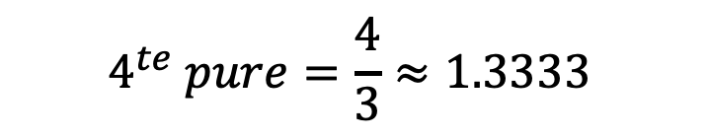




Zoom sur la quarte et la quinte de la gamme tempérée
$$4^{te}juste=2^{\frac{5}{12}}≈1.3348$$
$$4^{te} pure=\frac{4}{3}≈1.3333$$
$$5^{te} juste=2^{\frac{7}{12}}≈1.4983$$
$$5^{te} pure=\frac{3}{2}=1.5$$
Les 4te et 5te justes sont aussi fausses l’une que l’autre !
$$\frac{2^{\frac{5}{12}}}{\frac{4}{3}} = \frac{\frac{3}{2}}{2^{\frac{7}{12}}} ≈1.00113$$

Slide 21

Le tempérament à division multiple
Une gamme a 19 « demi-tons »

Slide 22

L’accordage du piano
Le La4 s’accorde au diapason
L’octave central s’accorde exclusivement par l’écoute des battements
Le reste s’accorde par octave et unissons
A
H1
H2
La4
H3
H4
f
440
881
1322
1763
Il y a jusqu’à 3 cordes par note (unissons) !
Le piano est inharmonique !
C’est risqué, mais possible !

Slide 23

Exemple sur mon piano

Slide 24

pour votre attention

